Slide 1
머신러닝의 개요
Notes:
이번 시간은 데이터 수집에 대해서 알아보는 시간을 가질 겁니다. 먼저 상식적으로 이론적인 이야기를 먼저 하고, 전체적인 큰 맥락에서 개념을 잡고, 용어를 익힌 후에 실습을 하도록 하겠습니다.

Slide 2
NAME: 신윤수
ys@betweak.com
010-8678-6073
Notes:
먼저 원핫 인코딩에 대해 알아보겠습니다.

Slide 3
Data’s Life Cycle
활용을 위한 Data
Notes:
먼저 원핫 인코딩에 대해 알아보겠습니다.

Slide 4
Data’s Life Cycle
Data’s Life Cycle
너도 나도 데이터 중요하다는 말 많이 하는데,,
Notes:
머신러닝에 대한 정의를 알아보기 전에, 다음과 같은 키워드를 확인해보시죠.
인공지능, 머신러닝, 딥러닝, 빅데이터..
다 한 번쯤은 들어본 단어같습니다.
무슨 차이가 있을까요?
(대답해주세요 수가생분들!)

Slide 5
Data’s Life Cycle
Data’s Life Cycle
데이터의 Life Cycle
너도 나도 데이터 중요하다는 말 많이 하는데,,
Q) 데이터는 왜 중요해?
A) 의미있게 활용하기 위해서 중요해.
비즈니스에 활용하거나 (사용자 추천 시스템)
미래를 예측하거나 (의사결정)
다른 머신러닝을 위해서 사용하거나 (PCA)
전략을 수립하거나 (알파고)
Notes:
머신러닝에 대한 정의를 알아보기 전에, 다음과 같은 키워드를 확인해보시죠.
인공지능, 머신러닝, 딥러닝, 빅데이터..
다 한 번쯤은 들어본 단어같습니다.
무슨 차이가 있을까요?
(대답해주세요 수가생분들!)

Slide 6
Data’s Life Cycle
Data’s Life Cycle
데이터의 Life Cycle
너도 나도 데이터 중요하다는 말 많이 하는데,,
Q) 데이터는 왜 중요해?
A) 의미있게 활용하기 위해서 중요해.
Q) 어떻게 의미있게 활용할 수 있어?
A) 데이터에서 의미를 찾아야지!
Notes:
머신러닝에 대한 정의를 알아보기 전에, 다음과 같은 키워드를 확인해보시죠.
인공지능, 머신러닝, 딥러닝, 빅데이터..
다 한 번쯤은 들어본 단어같습니다.
무슨 차이가 있을까요?
(대답해주세요 수가생분들!)

Slide 7
Data’s Life Cycle
Data’s Life Cycle
데이터의 Life Cycle
너도 나도 데이터 중요하다는 말 많이 하는데,,
Q) 데이터는 왜 중요해?
A) 의미있게 활용하기 위해서 중요해.
Q) 어떻게 의미있게 활용할 수 있어?
A) 데이터에서 의미를 찾아야지.
머신러닝은
데이터에서 의미를 찾고
활용하는 것!
Notes:
머신러닝에 대한 정의를 알아보기 전에, 다음과 같은 키워드를 확인해보시죠.
인공지능, 머신러닝, 딥러닝, 빅데이터..
다 한 번쯤은 들어본 단어같습니다.
무슨 차이가 있을까요?
(대답해주세요 수가생분들!)

Slide 8
Data’s Life Cycle
Data’s Life Cycle
데이터의 Life Cycle 3단계
데이터 수집
데이터 분석
및 모델링
모델 활용
Notes:
머신러닝에 대한 정의를 알아보기 전에, 다음과 같은 키워드를 확인해보시죠.
인공지능, 머신러닝, 딥러닝, 빅데이터..
다 한 번쯤은 들어본 단어같습니다.
무슨 차이가 있을까요?
(대답해주세요 수가생분들!)

Slide 9
Data’s Life Cycle
Data’s Life Cycle
데이터의 Life Cycle 3단계
데이터 수집
데이터 분석
및 모델링
모델 활용
데이터 수집
1. 웹에서 수집 (크롤링)
2. 직접 설문조사
3. 직접 운영하는 서비스 데이터.
4. 기타 등등..
Notes:
머신러닝에 대한 정의를 알아보기 전에, 다음과 같은 키워드를 확인해보시죠.
인공지능, 머신러닝, 딥러닝, 빅데이터..
다 한 번쯤은 들어본 단어같습니다.
무슨 차이가 있을까요?
(대답해주세요 수가생분들!)

Slide 10
Data’s Life Cycle
Data’s Life Cycle
데이터의 Life Cycle 3단계
데이터 수집
데이터 분석
및 모델링
모델 활용
[데이터에서 의미 찾기]
사람이 데이터에서 의미 찾기
=> 컴퓨터의 학습을 잘 유도하기 위해서. (스케일링, 특성 공학 등)
컴퓨터가 데이터에서 의미 찾기
Notes:
머신러닝에 대한 정의를 알아보기 전에, 다음과 같은 키워드를 확인해보시죠.
인공지능, 머신러닝, 딥러닝, 빅데이터..
다 한 번쯤은 들어본 단어같습니다.
무슨 차이가 있을까요?
(대답해주세요 수가생분들!)

Slide 11
Data’s Life Cycle
Data’s Life Cycle
데이터의 Life Cycle 3단계
데이터 수집
데이터 분석
및 모델링
모델 활용
[모델 활용]
추천 시스템
예측 시스템
전략 수립 활용
등등..
Notes:
머신러닝에 대한 정의를 알아보기 전에, 다음과 같은 키워드를 확인해보시죠.
인공지능, 머신러닝, 딥러닝, 빅데이터..
다 한 번쯤은 들어본 단어같습니다.
무슨 차이가 있을까요?
(대답해주세요 수가생분들!)

Slide 12
Data’s Life Cycle
Data’s Life Cycle
우리가 지금 배울 것은?
데이터 수집
데이터 분석
및 모델링
모델 활용
[데이터에서 의미 찾기]
사람이 데이터에서 의미 찾기
=> 컴퓨터의 학습을 잘 유도하기 위해서. (스케일링, 특성 공학 등)
컴퓨터가 데이터에서 의미 찾기
머신러닝은
데이터에서 의미를 찾고
활용하는 것!
Notes:
머신러닝에 대한 정의를 알아보기 전에, 다음과 같은 키워드를 확인해보시죠.
인공지능, 머신러닝, 딥러닝, 빅데이터..
다 한 번쯤은 들어본 단어같습니다.
무슨 차이가 있을까요?
(대답해주세요 수가생분들!)

Slide 13
머신러닝이란?
머신러닝의 개요
Notes:
먼저 원핫 인코딩에 대해 알아보겠습니다.

Slide 14
머신러닝이란?
머신러닝이란?
인공지능
머신러닝
딥러닝
빅데이터
Notes:
머신러닝에 대한 정의를 알아보기 전에, 다음과 같은 키워드를 확인해보시죠.
인공지능, 머신러닝, 딥러닝, 빅데이터..
다 한 번쯤은 들어본 단어같습니다.
무슨 차이가 있을까요?
(대답해주세요 수가생분들!)

Slide 15
머신러닝이란?
머신러닝이란?
인공지능
Artificial intelligence can be classified into three different types of systems:
analytical, human-inspired, and humanized artificial intelligence.
analytical: generating a cognitive representation of the world and using learning based on past experience to inform future decisions.
human-inspired: understanding human emotions, in addition to cognitive elements, and considering them in their decision making.
humanized artificial intelligence: AI shows characteristics of all types of competencies (i.e., cognitive, emotional, and social intelligence), is able to be self-conscious and is self-aware in interactions with others.
출처: Wikipedia(https://en.wikipedia.org/wiki/Artificial_intelligence)
Notes:
맞아요. 이제 정의를 하나씩 볼거에요.

Slide 16
머신러닝이란?
머신러닝이란?
머신러닝
Machine learning (ML) is the scientific study of algorithms and statistical models that computer systems use to effectively perform a specific task without using explicit instructions, relying on patterns and inference instead.
It is seen as a subset of artificial intelligence. Machine learning algorithms build a mathematical model based on sample data, known as "training data", in order to make predictions or decisions without being explicitly programmed to perform the task.
출처: Wikipedia(https://en.wikipedia.org/wiki/Machine_learning)
Notes:
그리고 머신러닝은 특정한 task를 명확한 지침 없이 패턴과 추론에 의지하여 컴퓨터 시스템이 효과적으로 특정 작업을 수행하는 데 사용하는 알고리즘 및 통계 모델에 대한 과학적 연구입니다.
이는 인공지능의 하위 분야이며 머신러닝 알고리즘은 수학적 모델을 만듭니다.

Slide 17
머신러닝이란?
머신러닝이란?
딥러닝
Deep learning (deep structured learning or hierarchical learning)
is part of a broader family of machine learning methods based on the layers used in artificial neural networks.
출처: Wikipedia(https://en.wikipedia.org/wiki/Deep_learning)
Notes:
딥러닝은 머신러닝 방법의 aritificial neural network를 사용하는 레이어의 기반을 두고 있는 광범위한 머신러닝의 부분입니다.

Slide 18
머신러닝이란?
머신러닝이란?
빅데이터
인공지능(AI)
Data1
머신러닝 (ML)
딥러닝
(Deep Learining)
Data2
...
DataN
Notes:
정리하면 다음과 같습니다.
(사실 저는 빅데이터란 이름을 좋아하지 않습니다.)
빅데이터들을 입력 받아서 인공지능을 구현하는데, 그 구현 방법 중 하나가 머신러닝입니다,
머신러닝의 한 종류 그러니깐 subset 중 하나가 딥러닝입니다.
이러한 용어의 정의가 머신러닝 과정에서 중요한 건 아니지만, 개념적으로 그리고 상식적으로 알아두셨으면 합니다.

Slide 19
머신러닝이란?
머신러닝이란?
A.I. vs ML vs DL
- 인공지능
외부 관찰자에게 인간처럼 스마트하게 소프트웨어를 작동시키는 폭넓은 방법, 알고리즘 및 기술
머신러닝, 컴퓨터 비전, 자연어 처리, 로봇 공학 및 그와 관련된 모든 주제를 포괄하는 개념
- 머신러닝
더 많은 데이터 축적을 통해 성능을 개선할 수 있도록 하는 다양한 알고리즘과 방법론
신경망, 서포트 벡터 머신, 결정 트리, 베이지안 신뢰 네트워크, k 최근접 이웃, 자기 조직화 지도, 사례 기반 추론,
인스턴스 기반 학습, 은닉 마르코프 모델, 회귀 기법
- 딥 러닝
신경망(Neural Network)을 부르는 다른 이름
여러 개의 히든 레이어를 통해 깊게 학습한다고 해서 붙여진 이름
Notes:
딥러닝은 머신러닝 방법의 aritificial neural network를 사용하는 레이어의 기반을 두고 있는 광범위한 머신러닝의 부분입니다.

Slide 20
머신러닝의 유명한 정의
머신러닝이란?
“Not explicitily programmed & With task, performance measure, experience”
“Field of study that gives computers the ability to learn without being explicitly programmed” – Arthur Samuel (1959)
“A computer program is said to learn from experience E with respect to some class of tasks T and performance measure P, if its performance at tasks in T, as measured by P, improves with experience E” – T.Michell(1997)
Example1: A program for Go
T: Playing Go
P: Win or Lose
E: The number of Games
Example2: Spam mail Detection
T: Classifying emails as spam or ham
P: spam or ham
E: The number of classified emails
Notes:
딥러닝은 머신러닝 방법의 aritificial neural network를 사용하는 레이어의 기반을 두고 있는 광범위한 머신러닝의 부분입니다.

Slide 21
전통적인 프로그래밍과 머신러닝
머신러닝이란?
<전통적 프로그래밍>
스팸 단어 파악
패턴 파악
문제연구
코드 작성
(규칙 추가)
테스트
디플로이
스팸 단어 추가
패턴 추가
제어문(if문, for문)
Notes:
정리하면 다음과 같습니다.
(사실 저는 빅데이터란 이름을 좋아하지 않습니다.)
빅데이터들을 입력 받아서 인공지능을 구현하는데, 그 구현 방법 중 하나가 머신러닝입니다,
머신러닝의 한 종류 그러니깐 subset 중 하나가 딥러닝입니다.
이러한 용어의 정의가 머신러닝 과정에서 중요한 건 아니지만, 개념적으로 그리고 상식적으로 알아두셨으면 합니다.

Slide 22
전통적인 프로그래밍과 머신러닝
머신러닝이란?
<전통적 프로그래밍>
스팸 단어 파악
패턴 파악
문제연구
코드 작성
(규칙 추가)
테스트
디플로이
스팸 단어 추가
패턴 추가
제어문(if문, for문)
학습의 주체 = 인간
Notes:
정리하면 다음과 같습니다.
(사실 저는 빅데이터란 이름을 좋아하지 않습니다.)
빅데이터들을 입력 받아서 인공지능을 구현하는데, 그 구현 방법 중 하나가 머신러닝입니다,
머신러닝의 한 종류 그러니깐 subset 중 하나가 딥러닝입니다.
이러한 용어의 정의가 머신러닝 과정에서 중요한 건 아니지만, 개념적으로 그리고 상식적으로 알아두셨으면 합니다.

Slide 23
전통적인 프로그래밍과 머신러닝
머신러닝이란?
<머신러닝>
data
Interaction
E
P
문제 정의
문제연구
머신러닝 알고리즘
테스트
디플로이
T
T: Classifying emails as spam or ham
P: spam or ham
E: The number of classified emails
Notes:
정리하면 다음과 같습니다.
(사실 저는 빅데이터란 이름을 좋아하지 않습니다.)
빅데이터들을 입력 받아서 인공지능을 구현하는데, 그 구현 방법 중 하나가 머신러닝입니다,
머신러닝의 한 종류 그러니깐 subset 중 하나가 딥러닝입니다.
이러한 용어의 정의가 머신러닝 과정에서 중요한 건 아니지만, 개념적으로 그리고 상식적으로 알아두셨으면 합니다.

Slide 24
전통적인 프로그래밍과 머신러닝
머신러닝이란?
<데이터 마이닝>
data
문제에 대한 이해 증가
E
P
문제 정의
문제연구
머신러닝 알고리즘
테스트
솔루션 분석
T
T: Classifying emails as spam or ham
P: spam or ham
E: The number of classified emails
학습의 주체 = 기계
Notes:
정리하면 다음과 같습니다.
(사실 저는 빅데이터란 이름을 좋아하지 않습니다.)
빅데이터들을 입력 받아서 인공지능을 구현하는데, 그 구현 방법 중 하나가 머신러닝입니다,
머신러닝의 한 종류 그러니깐 subset 중 하나가 딥러닝입니다.
이러한 용어의 정의가 머신러닝 과정에서 중요한 건 아니지만, 개념적으로 그리고 상식적으로 알아두셨으면 합니다.

Slide 25
머신러닝 왜 필요한가
머신러닝이란?
기존 솔루션으로는 많은 수동적인 규칙설정이 필요한 문제(스팸필터)
전통적인 방식으로는 해결 방법이 없는 문제 (음성인식)
실시간 규칙추가가 필요한 문제
데이터에 대한 추가적인 통찰력을 얻기 위함 (데이터 마이닝)
Notes:
정리하면 다음과 같습니다.
(사실 저는 빅데이터란 이름을 좋아하지 않습니다.)
빅데이터들을 입력 받아서 인공지능을 구현하는데, 그 구현 방법 중 하나가 머신러닝입니다,
머신러닝의 한 종류 그러니깐 subset 중 하나가 딥러닝입니다.
이러한 용어의 정의가 머신러닝 과정에서 중요한 건 아니지만, 개념적으로 그리고 상식적으로 알아두셨으면 합니다.

Slide 26
머신러닝 알고리즘의 종류
머신러닝의 개요
Notes:
머신러닝의 종류

Slide 27
머신러닝의 종류 #1
머신러닝의 종류
<훈련 방식에 따라>
지도학습
비지도학습
강화학습
준지도학습
Supervised
Learning
Unsupervised
Learning
Reinforcement
Learning
Semisupervised
Learning
Notes:
머신러닝의 종류는 크게 다음과 같이 구분 할 수 있습니다.

Slide 28
머신러닝의 종류 #2
머신러닝의 종류
<실시간인지 아닌지>
온라인 학습
오프라인 학습
(배치학습)
데이터를 점차적으로 학습시킴
매 학습 단계가 빠름.
실시간 처리가 중요한 문제(단기 주가 예측)에 사용 가능.
가용한 데이터를 모두 사용해 훈련.
새로운 버전 = 처음부터 다시 훈련
Notes:
머신러닝의 종류는 크게 다음과 같이 구분 할 수 있습니다.

Slide 29
머신러닝의 종류 #3
머신러닝의 종류
<일반화 접근법에 따라>
사례 기반 학습
모델 기반 학습
사례로 구분
유사도로 구분 (거리)
사례로부터 하나의 모델을 구함
모델에 의해 일반화
Notes:
머신러닝의 종류는 크게 다음과 같이 구분 할 수 있습니다.

Slide 30
머신러닝의 종류
머신러닝의 종류
<훈련 방식에 따라>
<실시간인지 아닌지>
<일반화 접근법에 따라>
배타적이지 않음
>>> 정답이 달린 데이터셋을 이용해 특정한 모델로 일반화 하는 머신러닝 알고리즘을 온라인 상에서 실시간으로 학습시킴
⇒ 지도학습이면서 온라인학습이고 모델 기반학습 일 수가 있음.
Notes:
머신러닝의 종류는 크게 다음과 같이 구분 할 수 있습니다.

Slide 31
훈련방식에 따른 분류
머신러닝의 종류
1. Supervised Learning - 지도학습
<문제 종류>
감시되는 학습?
무엇을?
정답이 맞는지 아닌지.
Regression & Classification
(회귀 & 분류)
정답이 있는 데이터셋.
(정답 = Label = 레이블 = 라벨)
Notes:
머신러닝의 종류는 크게 다음과 같이 구분 할 수 있습니다.

Slide 32
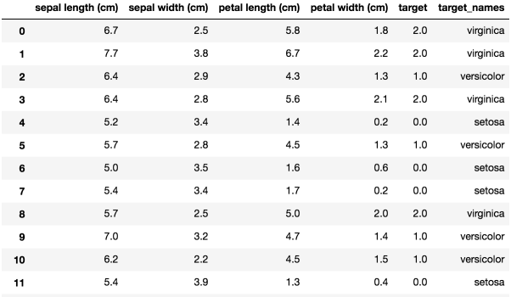
훈련방식에 따른 분류
머신러닝의 종류
iris 데이터
Classification의 label
1. Supervised Learning - 지도학습
Regression의 label
회귀(Regression)
- 연속적인 변수 예측
예) 새로운 붓꽃의 petal_width를 예측
분류(Classification)
- 범주형 변수 예측
예) 새로운 붓꽃의 종류를 예측
새로운 12번째 데이터에 대해서 예측
Notes:
머신러닝의 종류는 크게 다음과 같이 구분 할 수 있습니다.

Slide 33
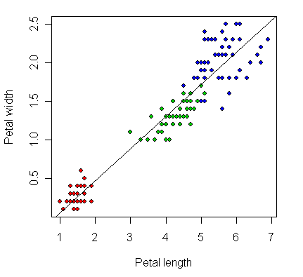
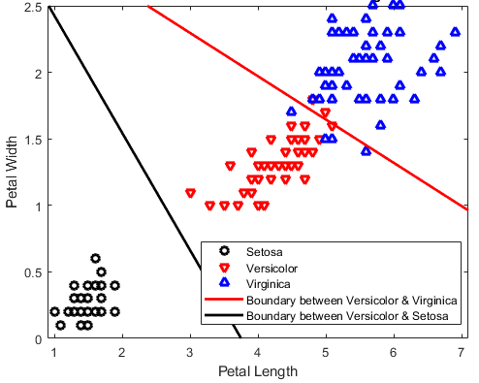
훈련방식에 따른 분류
머신러닝의 종류
1. Supervised Learning - 지도학습
Regression
classification
회귀(Regression)
- 연속적인 변수 예측
예) 새로운 붓꽃의 petal_width를 예측
분류(Classification)
- 범주형 변수 예측
예) 새로운 붓꽃의 종류를 예측
Notes:
머신러닝의 종류는 크게 다음과 같이 구분 할 수 있습니다.

Slide 34
훈련방식에 따른 분류
머신러닝의 종류
1-2. Unsupervised Learning - 비지도학습
<문제 종류>
정답이 없는 데이터셋
Clustering & Dimensionality reduction
(정답 = Label = 레이블 = 라벨)
(군집화 & 차원축소)
Notes:
머신러닝의 종류는 크게 다음과 같이 구분 할 수 있습니다.

Slide 35
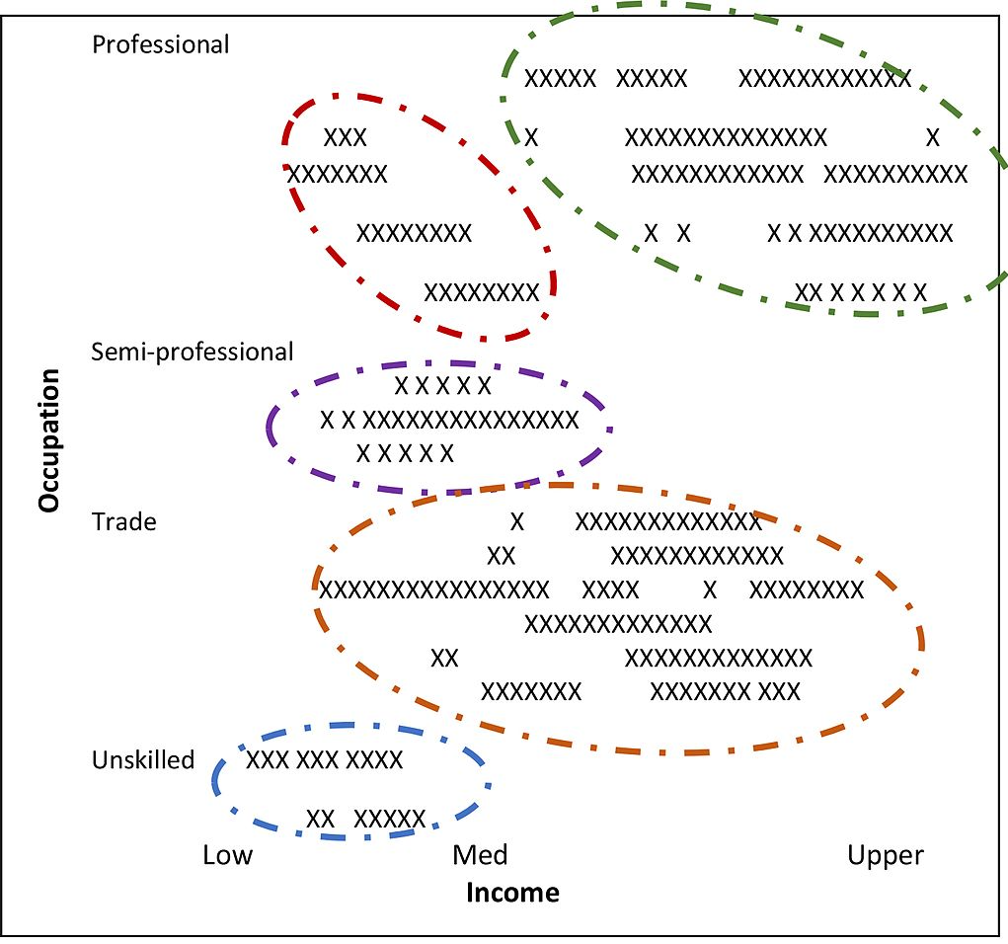
훈련방식에 따른 분류
머신러닝의 종류
수입에 따른 직업 군집화
1-2. Unsupervised Learning - 비지도학습
군집화(Clustering)
- 그룹으로 세분화
예)
- 수입에 따른 직업 군집화
- 페이스북 방문자 세분화 & 영화 추천 등
차원축소(Dimensionality Reduction)
- 상관관계가 있는 여러 특성을 하나로 합침
예) 차의 주행거리와 연식은 매우 연관 -> 합칠 수 있음
→ 알고리즘의 실행 속도가 훨씬 좋아진다. (시간, 공간적 측면에서)
Notes:
머신러닝의 종류는 크게 다음과 같이 구분 할 수 있습니다.

Slide 36

훈련방식에 따른 분류
머신러닝의 종류
1-2. Unsupervised Learning - 비지도학습
차원축소 - 주성분 분석
군집화(Clustering)
- 그룹으로 세분화
예)
- 수입에 따른 직업 군집화
- 페이스북 방문자 세분화 & 영화 추천 등
차원축소(Dimensionality Reduction)
- 상관관계가 있는 여러 특성을 하나로 합침
예) 차의 주행거리와 연식은 매우 연관 -> 합칠 수 있음
→ 알고리즘의 실행 속도가 훨씬 좋아진다. (시간, 공간적 측면에서)
Notes:
머신러닝의 종류는 크게 다음과 같이 구분 할 수 있습니다.

Slide 37
훈련방식에 따른 분류
머신러닝의 종류
1-2. Unsupervised Learning - 비지도학습
차원축소 - 주성분 분석
Notes:
머신러닝의 종류는 크게 다음과 같이 구분 할 수 있습니다.

Slide 38
훈련방식에 따른 분류
머신러닝의 종류
1-3. Semisupervised Learning - 준지도학습
정답이 있는 것도 있지만, 대부분 없는 데이터셋
데이터의 정답을 얻기 위해서는 훈련된 사람의 손을 거쳐야 함 => 비용문제
지도학습 + 비지도학습
예) 페이스북 사진 (***가 나온 사진)
- 클러스터링 후 레이블 입력
(정답 = Label = 레이블 = 라벨)
Notes:
머신러닝의 종류는 크게 다음과 같이 구분 할 수 있습니다.

Slide 39
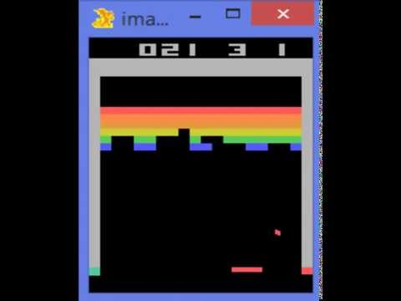
훈련방식에 따른 분류
머신러닝의 종류
1-4. Reinforcement Learning - 강화학습
Q 러닝은 주어진 상태에서 주어진 행동을 수행하는 것이 가져다 줄 효용의 기대값을 예측하는 함수인 Q 함수를 학습함으로써 최적의 정책을 학습한다.
마르코프 결정과정
Agent(시스템)가 환경을 관찰하고 행동을 실행함
행동에 대한 결과로 reward(보상) 혹은 penalty(벌점)를 줌.
큰 보상을 얻기 위한 policy를 채택하기 위한 학습
예) 알파고
형세를 판단한다.
n번씩 두었을 때, 형세를 판단한다.
형세가 좋으면 reward, 안 좋으면 penalty.
Notes:
머신러닝의 종류는 크게 다음과 같이 구분 할 수 있습니다.

Slide 40
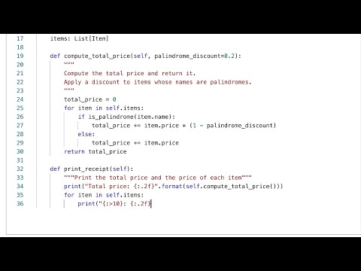

훈련방식에 따른 분류
머신러닝의 종류
Self-Supervised Learning?
OPEN AI (일론 머스크 & 샘 알트만)
https://ko.wikipedia.org/wiki/%EC%98%A4%ED%94%88AI#cite_note-bbc-giants-1
Notes:
머신러닝의 종류는 크게 다음과 같이 구분 할 수 있습니다.

Slide 41
머신러닝의 종류
머신러닝의 종류
Supervised Learning
(지도학습)
Regression - 회귀
Classification - 분류
Unsupervised Learning
(비지도학습)
Clustering - 군집화
Dimension Reduction - 차원축소
Reinforcement Learning
(강화학습)
Semisupervised Learning
( 준지도학습)
Notes:
머신러닝의 종류는 크게 다음과 같이 구분 할 수 있습니다.

Slide 42
머신러닝 프로세스
머신러닝의 개요
Notes:
머신러닝의 종류

Slide 43
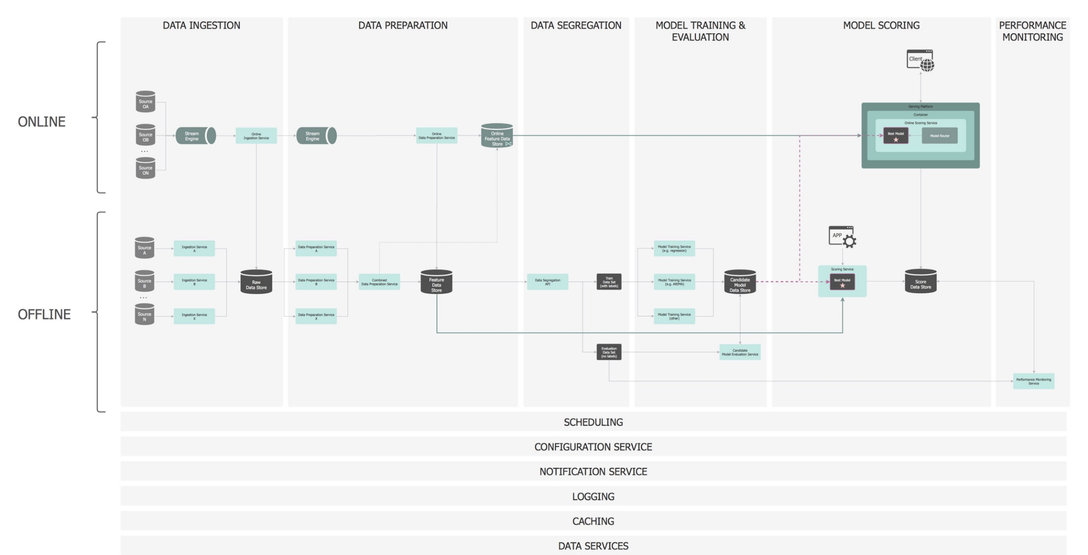
머신러닝 프로세스
머신러닝 프로세스

Slide 44
머신러닝 프로세스
머신러닝 프로세스
데이터 수집
데이터 분석
및 모델링
모델 활용

Slide 45
머신러닝 프로세스
머신러닝 프로세스
Machine Learning Pipeline(Work Flow)
Define Problem
(문제 정의)
Data-Ingestion
(데이터수집 및 정의)
Data Segregation
(데이터 분리)
Training
Data
Exploratory
Data Analysis
(EDA)
Test Data
Iteration
Model Selection & Training
(모델 학습)
Performance Monitoring
(성능 감시)
Model
Deployment
(모델 배포)
Candidate Model Evaluate
(모델 평가)
Data
Preparation
(데이터 전처리)
Iteration

Slide 46
사고 실험
머신러닝의 개요
Notes:
머신러닝의 종류

Slide 47
Define Problem
머신러닝 프로세스
Machine Learning Pipeline(Work Flow)
Define Problem
(문제 정의)
Data-Ingestion
(데이터수집 및 정의)
Data Segregation
(데이터 분리)
Training
Data
Exploratory
Data Analysis
(EDA)
Test Data
Iteration
Performance Monitoring
(성능 감시)
Model
Deployment
(모델 배포)
Candidate Model Evaluate
(모델 평가)
Model Selection &Training
Data
Preparation
(데이터 전처리)
Iteration

Slide 48
Define Problem
머신러닝 프로세스
우리는 부동산 업자
집 가격에 민감하게 받아들일 수 밖에 없는데,
이 집이 시세보다 싼지 혹은 비싼지
집가격을 어떻게 예측할 수 있을까?

Slide 49
Define Problem
머신러닝 프로세스
부동산 투자를 위한 머신러닝
머신러닝의 목적은?
부동산 투자가치 분석하기

Slide 50
2. Data Ingestion
문제정의
어떤 데이터가 필요할까?
위치, 집의 크기, 층 수, 리모델링 여부, 집 가격,
침실 개수, 화장실 개수, 정부 정책, 대체투자상품, 소득수준, 생활수준, 거시경제 흐름, ...
도메인 영역의 중요성
Notes:
머신러닝에 대한 정의를 알아보기 전에, 다음과 같은 키워드를 확인해보시죠.
인공지능, 머신러닝, 딥러닝, 빅데이터..
다 한 번쯤은 들어본 단어같습니다.
무슨 차이가 있을까요?
(대답해주세요 수가생분들!)

Slide 51
2. Data Ingestion
문제정의
어떻게 해당 데이터를 수집할 수 있을까?
통계청 자료, 공공데이터, 온라인자료, 구매, 크롤링 등등..
데이터 정의 및 수집
Notes:
머신러닝에 대한 정의를 알아보기 전에, 다음과 같은 키워드를 확인해보시죠.
인공지능, 머신러닝, 딥러닝, 빅데이터..
다 한 번쯤은 들어본 단어같습니다.
무슨 차이가 있을까요?
(대답해주세요 수가생분들!)

Slide 52
2. Data Ingestion
문제정의
데이터의 파편화
집의 층수 및 가격
위치 데이터
리모델링 여부
화장실 개수
역세권
...
Notes:
머신러닝에 대한 정의를 알아보기 전에, 다음과 같은 키워드를 확인해보시죠.
인공지능, 머신러닝, 딥러닝, 빅데이터..
다 한 번쯤은 들어본 단어같습니다.
무슨 차이가 있을까요?
(대답해주세요 수가생분들!)

Slide 53
2. Data Ingestion
문제정의
다른 컴포넌트
및 신호
위치 데이터
집의 층수 및 가격
파이프라인
경제적 상황
리모델링 여부
화장실 개수
정치적 이슈
역세권
...
투자 의사결정
데이터 수집 컴포넌트
집 가격 결정
투자 분석
상위 컴포넌트
현재 컴포넌트
하위 컴포넌트
집 데이터
집 가격
Notes:
머신러닝에 대한 정의를 알아보기 전에, 다음과 같은 키워드를 확인해보시죠.
인공지능, 머신러닝, 딥러닝, 빅데이터..
다 한 번쯤은 들어본 단어같습니다.
무슨 차이가 있을까요?
(대답해주세요 수가생분들!)

Slide 54
파이프라인
문제정의
컴포넌트가 연속적으로 연결되어 있는 것
컴포넌트: 하나의 Task 단위
크롤링 컴포넌트, 머신러닝 컴포넌트, 스케쥴링 컴포넌트...
Notes:
머신러닝에 대한 정의를 알아보기 전에, 다음과 같은 키워드를 확인해보시죠.
인공지능, 머신러닝, 딥러닝, 빅데이터..
다 한 번쯤은 들어본 단어같습니다.
무슨 차이가 있을까요?
(대답해주세요 수가생분들!)

Slide 55
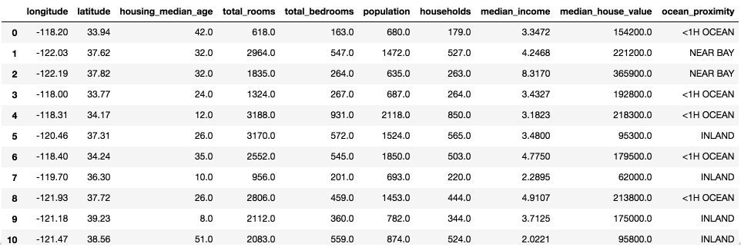
DataSet - 집 데이터
문제정의
California Housing Price Prediction
02. Califonia (machine_learning_process).ipynb H1
Notes:
머신러닝에 대한 정의를 알아보기 전에, 다음과 같은 키워드를 확인해보시죠.
인공지능, 머신러닝, 딥러닝, 빅데이터..
다 한 번쯤은 들어본 단어같습니다.
무슨 차이가 있을까요?
(대답해주세요 수가생분들!)

Slide 56
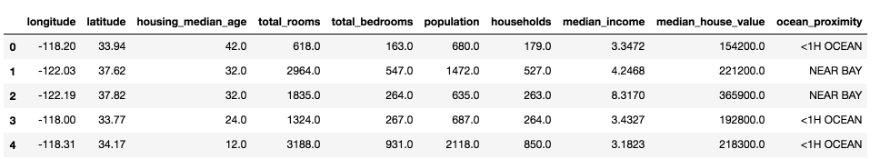
2. ML 문제 정의
문제정의
California Housing Price Prediction
지도학습
비지도학습
강화학습
준지도학습
vs
vs
vs
온라인 학습
오프라인 학습
(배치학습)
vs
우리가 예측해야할 값은?
Notes:
머신러닝에 대한 정의를 알아보기 전에, 다음과 같은 키워드를 확인해보시죠.
인공지능, 머신러닝, 딥러닝, 빅데이터..
다 한 번쯤은 들어본 단어같습니다.
무슨 차이가 있을까요?
(대답해주세요 수가생분들!)

Slide 57
2. ML 문제 정의
문제정의
California Housing Price Prediction
지도학습
비지도학습
강화학습
준지도학습
vs
vs
vs
온라인 학습
오프라인 학습
(배치학습)
vs
연속 데이터 => 회귀
우리가 예측해야할 값은?
Notes:
머신러닝에 대한 정의를 알아보기 전에, 다음과 같은 키워드를 확인해보시죠.
인공지능, 머신러닝, 딥러닝, 빅데이터..
다 한 번쯤은 들어본 단어같습니다.
무슨 차이가 있을까요?
(대답해주세요 수가생분들!)

Slide 58
Performance Measure Index (Cost Function)
문제정의
Mean Squared Error (MSE)
Mean Absolute Error (MAE)
Root Mean Squared Error (RMSE)
R Squared (R²)
Adjusted R Squared (R²)
Mean Square Percentage Error (MSPE)
Mean Absolute Percentage Error (MAPE)
Root Mean Squared Logarithmic Error (RMSLE)
Notes:
머신러닝에 대한 정의를 알아보기 전에, 다음과 같은 키워드를 확인해보시죠.
인공지능, 머신러닝, 딥러닝, 빅데이터..
다 한 번쯤은 들어본 단어같습니다.
무슨 차이가 있을까요?
(대답해주세요 수가생분들!)

Slide 59
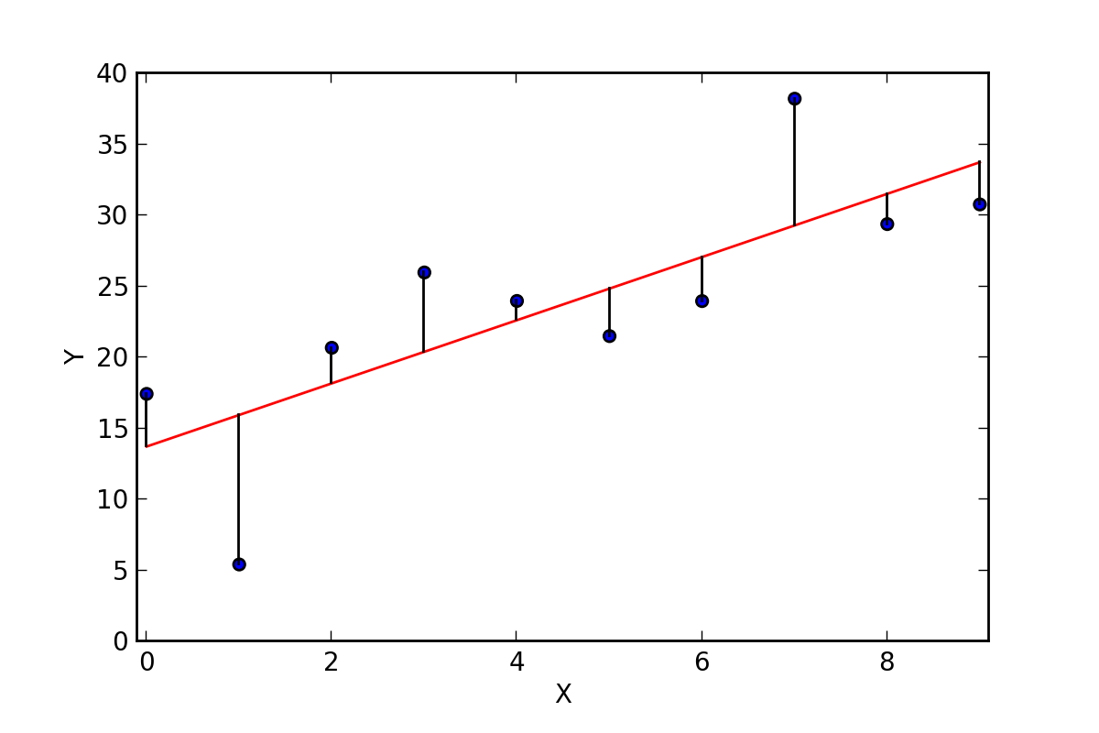
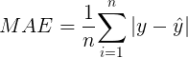
부록: MAE(Mean Absolute Error)
문제정의
residual =
Notes:
머신러닝에 대한 정의를 알아보기 전에, 다음과 같은 키워드를 확인해보시죠.
인공지능, 머신러닝, 딥러닝, 빅데이터..
다 한 번쯤은 들어본 단어같습니다.
무슨 차이가 있을까요?
(대답해주세요 수가생분들!)

Slide 60
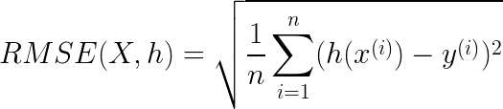
Performance Measure Index (Cost Function)
문제정의
RMSE(Root Mean Squared Error)
평균 제곱근 오차
Notes:
머신러닝에 대한 정의를 알아보기 전에, 다음과 같은 키워드를 확인해보시죠.
인공지능, 머신러닝, 딥러닝, 빅데이터..
다 한 번쯤은 들어본 단어같습니다.
무슨 차이가 있을까요?
(대답해주세요 수가생분들!)

Slide 61
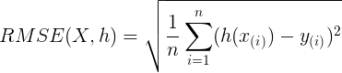
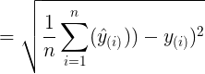
RMSE(Root Mean Squared Error)
문제정의
X = 데이터셋 행렬.
x(i) = 데이터셋의 i번째 데이터 - 벡터
y(i) = i번째 정답
h(x(i)) = i번째 x에 대해 예측한 값
h: hypothesis → 가설. x에 대해 y를 예측하는 모델
Notes:
머신러닝에 대한 정의를 알아보기 전에, 다음과 같은 키워드를 확인해보시죠.
인공지능, 머신러닝, 딥러닝, 빅데이터..
다 한 번쯤은 들어본 단어같습니다.
무슨 차이가 있을까요?
(대답해주세요 수가생분들!)

Slide 62
ML 문제 정의
문제정의
California Housing Price Prediction
지도학습
비지도학습
강화학습
준지도학습
vs
vs
vs
온라인 학습
오프라인 학습
(배치학습)
vs
회귀문제
Notes:
머신러닝에 대한 정의를 알아보기 전에, 다음과 같은 키워드를 확인해보시죠.
인공지능, 머신러닝, 딥러닝, 빅데이터..
다 한 번쯤은 들어본 단어같습니다.
무슨 차이가 있을까요?
(대답해주세요 수가생분들!)

Slide 63
RMSE 사용 이유
문제정의
거리가 먼 것(차이가 큰 것)에
더 큰 페널티
큰 에러를 최대한 줄이자!
Regression의 전형적인 성능지표.
단점: 이상치가 많을 경우 문제발생.
→ MAE 사용 or 이상치 제거 필요
Notes:
머신러닝에 대한 정의를 알아보기 전에, 다음과 같은 키워드를 확인해보시죠.
인공지능, 머신러닝, 딥러닝, 빅데이터..
다 한 번쯤은 들어본 단어같습니다.
무슨 차이가 있을까요?
(대답해주세요 수가생분들!)

Slide 64
3. Data 분리
머신러닝 프로세스
Machine Learning Pipeline(Work Flow)
Define Problem
(문제` 정의)
Data-Ingestion
(데이터수집 및 정의)
Data Segregation
(데이터 분리)
Training
Data
Exploratory
Data Analysis
(EDA)
Test Data
Iteration
Performance Monitoring
(성능 감시)
Model
Deployment
(모델 배포)
Candidate Model Evaluate
(모델 평가)
Model Selection &Training
Data
Preparation
(데이터 전처리)
Iteration

Slide 65
Data 분리
문제정의
Test Data 와
Training Data의 분리
Notes:
머신러닝에 대한 정의를 알아보기 전에, 다음과 같은 키워드를 확인해보시죠.
인공지능, 머신러닝, 딥러닝, 빅데이터..
다 한 번쯤은 들어본 단어같습니다.
무슨 차이가 있을까요?
(대답해주세요 수가생분들!)

Slide 66
Data 분리
문제정의
Why Do This?
평가를 위함(“머신러닝이 잘 되었나?”)
Overfitting 경계 → 일반화
Why Do Now?
사용자의 Model 선택 편견을 줄이기 위해
테스트 세트의 패턴의 속아 Model 선택 가능성
Notes:
머신러닝에 대한 정의를 알아보기 전에, 다음과 같은 키워드를 확인해보시죠.
인공지능, 머신러닝, 딥러닝, 빅데이터..
다 한 번쯤은 들어본 단어같습니다.
무슨 차이가 있을까요?
(대답해주세요 수가생분들!)

Slide 67
Data 분리
문제정의
70 Vs 30
Training
Data
Test
Data
OR
80 Vs 20
Notes:
머신러닝에 대한 정의를 알아보기 전에, 다음과 같은 키워드를 확인해보시죠.
인공지능, 머신러닝, 딥러닝, 빅데이터..
다 한 번쯤은 들어본 단어같습니다.
무슨 차이가 있을까요?
(대답해주세요 수가생분들!)

Slide 68
Method
문제정의
Random Sampling
무작위 분리
Stratified Sampling
층화(계층)적 분리
Notes:
머신러닝에 대한 정의를 알아보기 전에, 다음과 같은 키워드를 확인해보시죠.
인공지능, 머신러닝, 딥러닝, 빅데이터..
다 한 번쯤은 들어본 단어같습니다.
무슨 차이가 있을까요?
(대답해주세요 수가생분들!)

Slide 69
Stratified Sampling
문제정의
male, full-time: 90
male, part-time: 18
female, full-time: 9
female, part-time: 63
total: 180
Notes:
머신러닝에 대한 정의를 알아보기 전에, 다음과 같은 키워드를 확인해보시죠.
인공지능, 머신러닝, 딥러닝, 빅데이터..
다 한 번쯤은 들어본 단어같습니다.
무슨 차이가 있을까요?
(대답해주세요 수가생분들!)

Slide 70
Stratified Sampling
문제정의
% male, full-time = 90 ÷ 180 = 50%
% male, part-time = 18 ÷ 180 = 10%
% female, full-time = 9 ÷ 180 = 5%
% female, part-time = 63 ÷ 180 = 35%
Notes:
머신러닝에 대한 정의를 알아보기 전에, 다음과 같은 키워드를 확인해보시죠.
인공지능, 머신러닝, 딥러닝, 빅데이터..
다 한 번쯤은 들어본 단어같습니다.
무슨 차이가 있을까요?
(대답해주세요 수가생분들!)

Slide 71
Stratified Sampling
문제정의
male, full-time = 90 × (126 ÷ 180) = 63
male, part-time = 18 × (126 ÷ 180) = 13
female, full-time = 9 × (126 ÷ 180) = 6
female, part-time = 63 × (126 ÷ 180) = 44
Notes:
머신러닝에 대한 정의를 알아보기 전에, 다음과 같은 키워드를 확인해보시죠.
인공지능, 머신러닝, 딥러닝, 빅데이터..
다 한 번쯤은 들어본 단어같습니다.
무슨 차이가 있을까요?
(대답해주세요 수가생분들!)

Slide 72
Stratified Sampling
문제정의
California Housing Price Prediction
NEAR BAY: 30%
<1H OCEAN: 20%
INLAND: 50%
NEAR BAY: 0.3*TOTAL*SPLIT_RATIO
<1H OCEAN: 0.2*TOTAL*SPLIT_RATIO
INLAND: 0.5*TOTAL*SPLIT_RATIO
Notes:
머신러닝에 대한 정의를 알아보기 전에, 다음과 같은 키워드를 확인해보시죠.
인공지능, 머신러닝, 딥러닝, 빅데이터..
다 한 번쯤은 들어본 단어같습니다.
무슨 차이가 있을까요?
(대답해주세요 수가생분들!)

Slide 73
Stratified Sampling
문제정의
California Housing Price Prediction
높음
중간
낮음
Notes:
머신러닝에 대한 정의를 알아보기 전에, 다음과 같은 키워드를 확인해보시죠.
인공지능, 머신러닝, 딥러닝, 빅데이터..
다 한 번쯤은 들어본 단어같습니다.
무슨 차이가 있을까요?
(대답해주세요 수가생분들!)

Slide 74
4. Data Segregation
머신러닝 프로세스
Machine Learning Pipeline(Work Flow)
Define Problem
(문제` 정의)
Dat`a-Ingestion
(데이터수집 및 정의)
Data Segregation
(데이터 분리)
Training
Data
Exploratory
Data Analysis
(EDA)
Test Data
Iteration
Performance Monitoring
(성능 감시)
Model
Deployment
(모델 배포)
Candidate Model Evaluate
(모델 평가)
Model Selection &Training
Data
Preparation
(데이터 전처리)
Iteration

Slide 75
EDA (Exploratory Data Analysis)
문제정의
<탐색적 데이터 분석>
데이터를 탐색하여 방향성을 파악.
가설의 시작이 데이터.
데이터를 시각화 등을 통해서 탐색 및 확인을 해보았는데, 집값은 동네 주민들의 소득수준과 상관관계가 있어보이는 그림이 나왔다.
이를 바탕으로 집값은 소득수준에 영향을 받을 것이라는 가설이 생겼다.
데이터로부터 인사이트
Notes:
머신러닝에 대한 정의를 알아보기 전에, 다음과 같은 키워드를 확인해보시죠.
인공지능, 머신러닝, 딥러닝, 빅데이터..
다 한 번쯤은 들어본 단어같습니다.
무슨 차이가 있을까요?
(대답해주세요 수가생분들!)

Slide 76
EDA (Exploratory Data Analysis)
문제정의
<탐색적 데이터 분석>
데이터 분포
데이터 시각화
상관분석
특성조합
Notes:
머신러닝에 대한 정의를 알아보기 전에, 다음과 같은 키워드를 확인해보시죠.
인공지능, 머신러닝, 딥러닝, 빅데이터..
다 한 번쯤은 들어본 단어같습니다.
무슨 차이가 있을까요?
(대답해주세요 수가생분들!)

Slide 77
4. Data Segregation
머신러닝 프로세스
Machine Learning Pipeline(Work Flow)
Define Problem
(문제` 정의)
Dat`a-Ingestion
(데이터수집 및 정의)
Data Segregation
(데이터 분리)
Training
Data
Exploratory
Data Analysis
(EDA)
Test Data
Iteration
Performance Monitoring
(성능 감시)
Model
Deployment
(모델 배포)
Candidate Model Evaluate
(모델 평가)
Model Selection &Training
Data
Preparation
(데이터 전처리)
Iteration

Slide 78
데이터 전처리 - Data Preprocessing
문제정의
일반적인 처리 과정
데이터 셋 확인
결측값(N/A) 처리
Feature
Engineering
EDA
삭제
대표값 대체
예측값 삽입
Scaling
Binning
Transform
Dummy
Notes:
머신러닝에 대한 정의를 알아보기 전에, 다음과 같은 키워드를 확인해보시죠.
인공지능, 머신러닝, 딥러닝, 빅데이터..
다 한 번쯤은 들어본 단어같습니다.
무슨 차이가 있을까요?
(대답해주세요 수가생분들!)

Slide 79
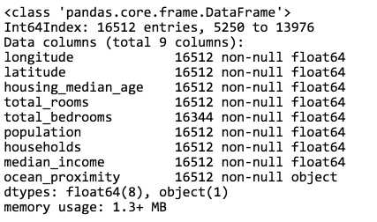
결측값 처리 (MissingValue treatment)
문제정의
>> hounsing.info( )
삭제
대표값으로 대체
예측값 삽입
02. Califonia (machine_learning_process).ipynb H5
Notes:
머신러닝에 대한 정의를 알아보기 전에, 다음과 같은 키워드를 확인해보시죠.
인공지능, 머신러닝, 딥러닝, 빅데이터..
다 한 번쯤은 들어본 단어같습니다.
무슨 차이가 있을까요?
(대답해주세요 수가생분들!)

Slide 80
Feature Engineering #2
문제정의
Categorical Data 처리
(범주형 → 수치형)
머신러닝 알고리즘은 대부분 수치형 자료만 다룸
Encoding의 필요성
Notes:
머신러닝에 대한 정의를 알아보기 전에, 다음과 같은 키워드를 확인해보시죠.
인공지능, 머신러닝, 딥러닝, 빅데이터..
다 한 번쯤은 들어본 단어같습니다.
무슨 차이가 있을까요?
(대답해주세요 수가생분들!)

Slide 81
Feature Engineering #2
문제정의
Label Encoding
OneHot Encoding
Notes:
머신러닝에 대한 정의를 알아보기 전에, 다음과 같은 키워드를 확인해보시죠.
인공지능, 머신러닝, 딥러닝, 빅데이터..
다 한 번쯤은 들어본 단어같습니다.
무슨 차이가 있을까요?
(대답해주세요 수가생분들!)

Slide 82
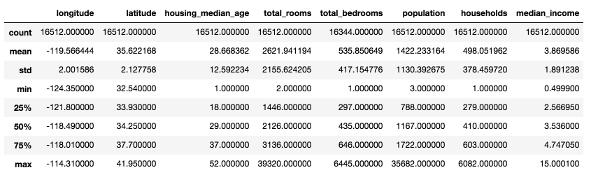
Feature Engineering #3
문제정의
Feature Scaling
Feature 간에 스케일이 매우 다르다.
스케일을 맞춰주는 것
Notes:
머신러닝에 대한 정의를 알아보기 전에, 다음과 같은 키워드를 확인해보시죠.
인공지능, 머신러닝, 딥러닝, 빅데이터..
다 한 번쯤은 들어본 단어같습니다.
무슨 차이가 있을까요?
(대답해주세요 수가생분들!)

Slide 83
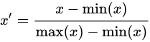
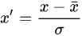
Feature Engineering #3
문제정의
Feature Scaling
min-max normalization
Standardization
0 <= x <= 1
평균:0 / 분산:1
큰 이상치가 존재시
문제 발생 가능성
이상치에 영향을 잘 안 받음,
상한과 하한이 없기 때문
02. Califonia (machine_learning_process).ipynb H5-3
Notes:
머신러닝에 대한 정의를 알아보기 전에, 다음과 같은 키워드를 확인해보시죠.
인공지능, 머신러닝, 딥러닝, 빅데이터..
다 한 번쯤은 들어본 단어같습니다.
무슨 차이가 있을까요?
(대답해주세요 수가생분들!)

Slide 84
4. Data Segregation
머신러닝 프로세스
Machine Learning Pipeline(Work Flow)
Define Problem
(문제` 정의)
Dat`a-Ingestion
(데이터수집 및 정의)
Data Segregation
(데이터 분리)
Training
Data
Exploratory
Data Analysis
(EDA)
Test Data
Iteration
Performance Monitoring
(성능 감시)
Model
Deployment
(모델 배포)
Candidate Model Evaluate
(모델 평가)
Model Selection &Training
Data
Preparation
(데이터 전처리)
Iteration

Slide 85
Model Selection & Training
문제정의
Model Selection
Supervised Learning
Unsupervised Learning
KNN
Linear Regression
Logistic Regression
SVM
Decision Tree / Random Forest
Neural Network
K-means
HCA
PCA
…
Notes:
머신러닝에 대한 정의를 알아보기 전에, 다음과 같은 키워드를 확인해보시죠.
인공지능, 머신러닝, 딥러닝, 빅데이터..
다 한 번쯤은 들어본 단어같습니다.
무슨 차이가 있을까요?
(대답해주세요 수가생분들!)

Slide 86
Model Selection & Training
문제정의
Model Selection
Supervised Learning
KNN
Linear Regression
Logistic Regression
SVM
Decision Tree / Random Forest
Neural Network
수많은 알고리즘 중
어떤 걸 선택?
Notes:
머신러닝에 대한 정의를 알아보기 전에, 다음과 같은 키워드를 확인해보시죠.
인공지능, 머신러닝, 딥러닝, 빅데이터..
다 한 번쯤은 들어본 단어같습니다.
무슨 차이가 있을까요?
(대답해주세요 수가생분들!)

Slide 87
Model Selection & Training
문제정의
Model Selection
Supervised Learning
KNN
Linear Regression
Logistic Regression
SVM
Decision Tree / Random Forest
Neural Network
수많은 알고리즘 중
어떤 걸 선택?
여러개 해보자!
Notes:
머신러닝에 대한 정의를 알아보기 전에, 다음과 같은 키워드를 확인해보시죠.
인공지능, 머신러닝, 딥러닝, 빅데이터..
다 한 번쯤은 들어본 단어같습니다.
무슨 차이가 있을까요?
(대답해주세요 수가생분들!)

Slide 88
Model Selection & Training
문제정의
Model Selection
Supervised Learning
KNN
Linear Regression
Logistic Regression
SVM
Decision Tree / Random Forest
Neural Network
수많은 알고리즘 중
어떤 걸 선택?
여러개 해보자!
Notes:
머신러닝에 대한 정의를 알아보기 전에, 다음과 같은 키워드를 확인해보시죠.
인공지능, 머신러닝, 딥러닝, 빅데이터..
다 한 번쯤은 들어본 단어같습니다.
무슨 차이가 있을까요?
(대답해주세요 수가생분들!)

Slide 89
Model Selection & Training
문제정의
Model Training
머신러닝 알고리즘 적용 및 평가
[Optimization]
Notes:
머신러닝에 대한 정의를 알아보기 전에, 다음과 같은 키워드를 확인해보시죠.
인공지능, 머신러닝, 딥러닝, 빅데이터..
다 한 번쯤은 들어본 단어같습니다.
무슨 차이가 있을까요?
(대답해주세요 수가생분들!)

Slide 90
Model Selection & Training
문제정의
The goal of ML is never to make “perfect” guesses, because ML deals in domains where there is no such thing. The goal is to make guesses that are good enough to be useful.
Notes:
머신러닝에 대한 정의를 알아보기 전에, 다음과 같은 키워드를 확인해보시죠.
인공지능, 머신러닝, 딥러닝, 빅데이터..
다 한 번쯤은 들어본 단어같습니다.
무슨 차이가 있을까요?
(대답해주세요 수가생분들!)

